Slide 1
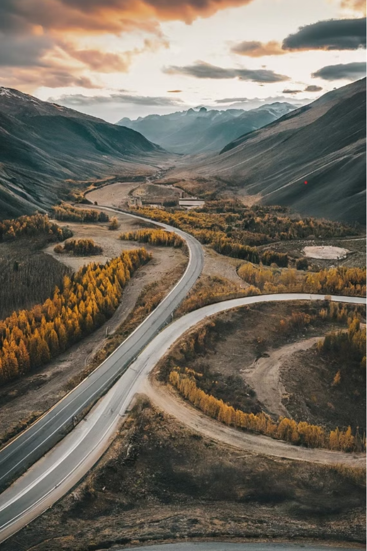
ЗАДАЧА ОБ АТРИБУТИРОВАНИИ ГРАФА АВТОМОБИЛЬНЫХ ДОРОГ
Команда "Дагестанские ученые":
Авдеев Илья
Бурцев Игорь
Резван Мурад
Смирнов Алексей
Nuclear IT Hack, апрель 2024

Slide 2
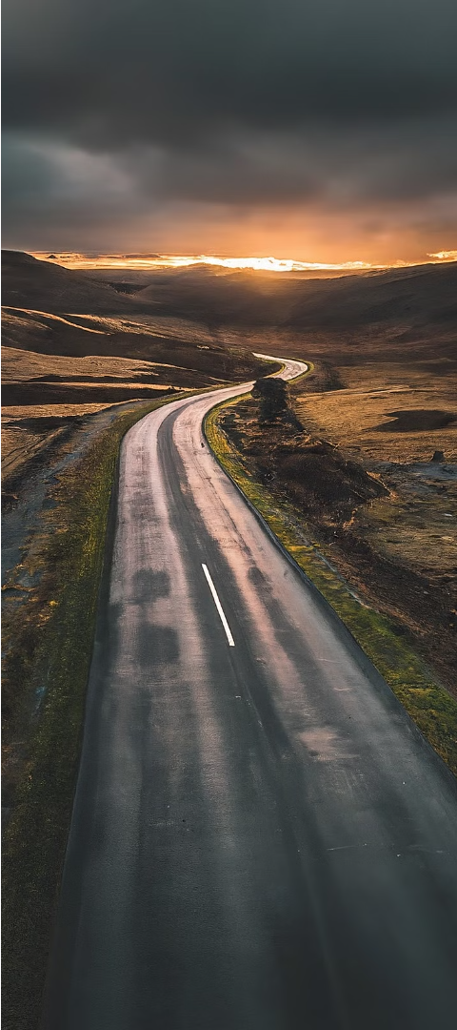
Проблематика
Основная проблема:
Несовпадение дорожных данных по геометрии и атрибутам объектов, полученных из разных источников
Причина возникновения проблемы:
Различия в точности определения координат и характеристик объектов их владельцами и пользователями публичных картографических сервисов
Перспективы решения проблемы:
Автоматизация процесса уточнения информации о состоянии автомобильных дорог упростит распространение этих данных через публичные картографические сервисы.

Slide 3
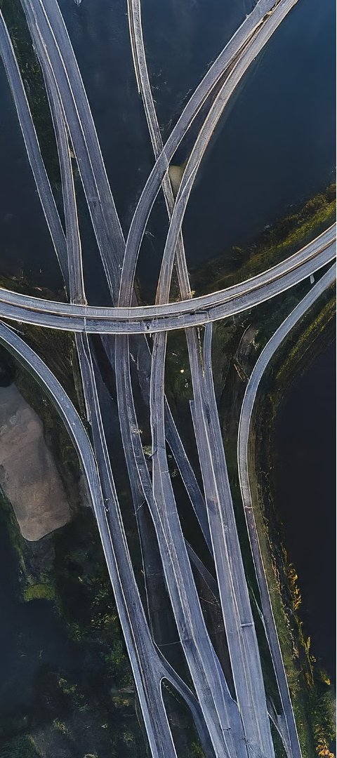
Поставленные задачи
Формирование целевого набора данных, обладающего атрибутами «красного» набора и топологией «синего» набора данных
Составление журнала ошибок и предупреждений, отслеживающего качество сопоставления объектов «красного» набора с объектами «синего» набора
Визуализация исходных и целевых данных на карте

Slide 4

Предлагаемая реализация. Используемые технологии
1
Backend:
Python
Flask
2
Frontend:
HTML
CSS
Bootstrap
JS
3
Алгоритмика:
Теория графов (QTree, DFS)
Аналитическая геометрия (векторная)

Slide 5

Логика решения.
Процесс разработки
Получение входных данных
1
Преобразование загруженных на веб-сервис данных в подходящий
для обработки вид
Визуализация исходных данных
2
Отрисовка .geojson файлов и ее выгрузка на веб-сервис
Анализ входных и выходных данных
3
Трансфер исходных данных в ПО Qgis для составления и анализа
потенциальных карт автомобильных дорог
4
Построение QTree
Создание математической модели дерева на основе референтного
набора данных

Slide 6

Логика решения.
Процесс разработки
Обход полученного графа
5
Использование алгоритма DFS для сопоставления точек атрибутированного
и референтного наборов и присваивания атрибутов точкам дерева
Формирование целевого файла
6
Повторный обход дерева для заполнения целевого файла
Формирование журнала ошибок
7
Просмотр записей целевого файла на предмет отсутствия атрибута
и перенос такой записи в журнал
Визуализация итоговых данных
8
Отрисовка .geojson файлов и ее выгрузка на веб-сервис
Отправка целевого файла
9
Выгрузка целевого файла на веб-сервис и передача его пользователю

Slide 7
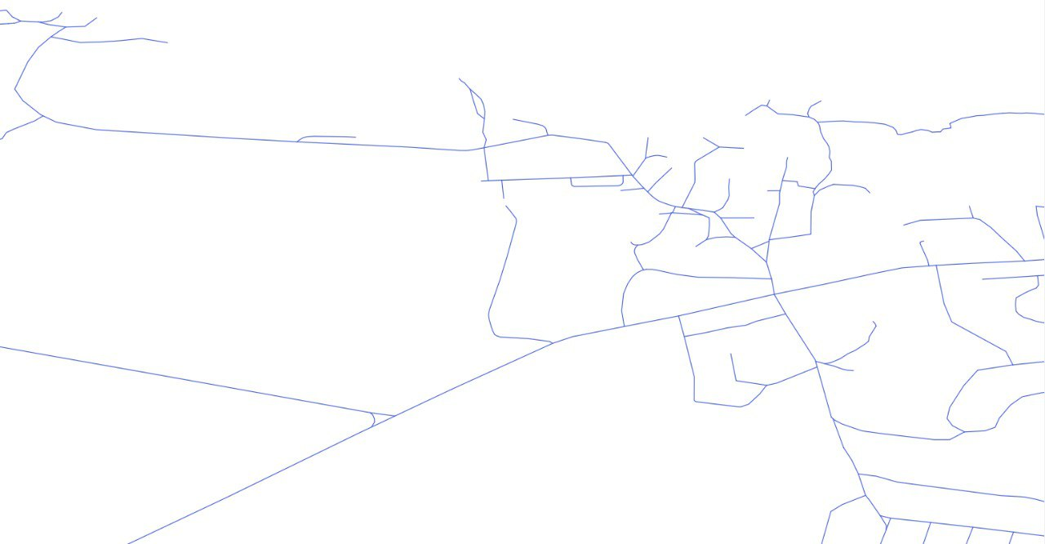
Анализ входных и выходных
данных
Данные референтного
набора

Slide 8
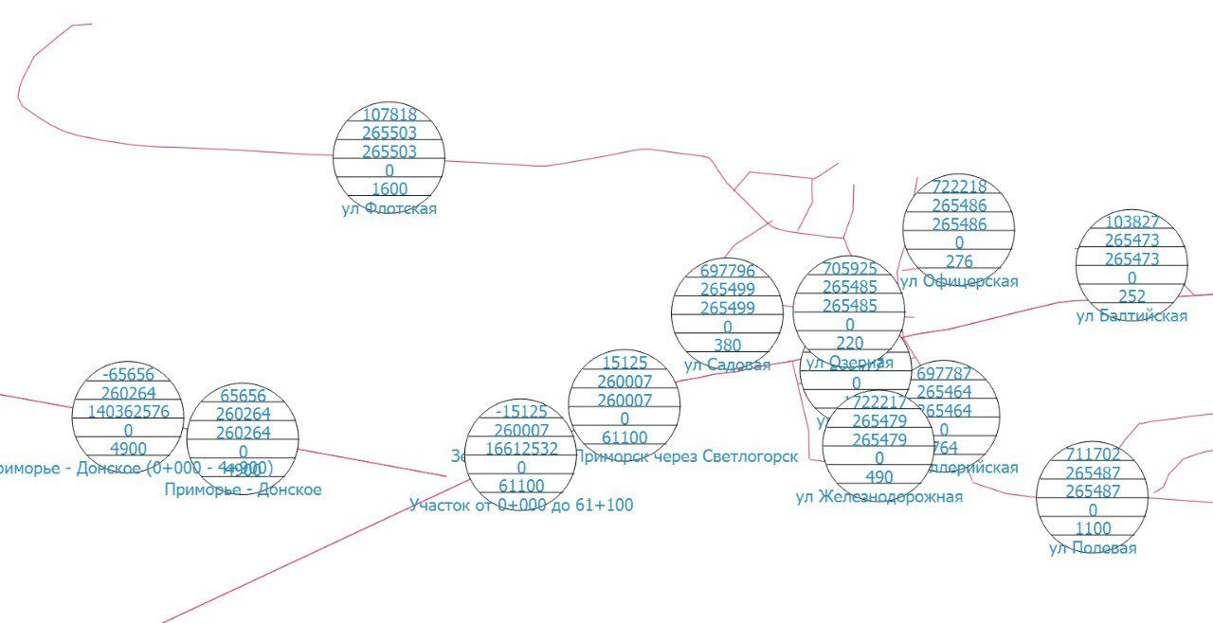
Анализ входных и выходных
данных
Данные атрибутированного
набора

Slide 9
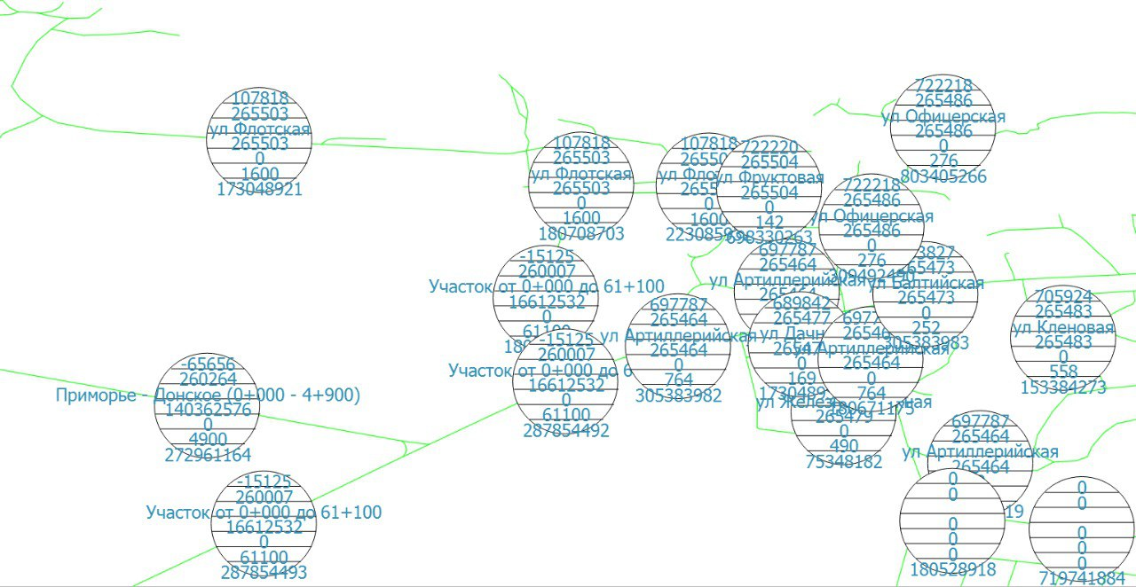
Анализ входных и выходных
данных
Данные целевого набора

Slide 10
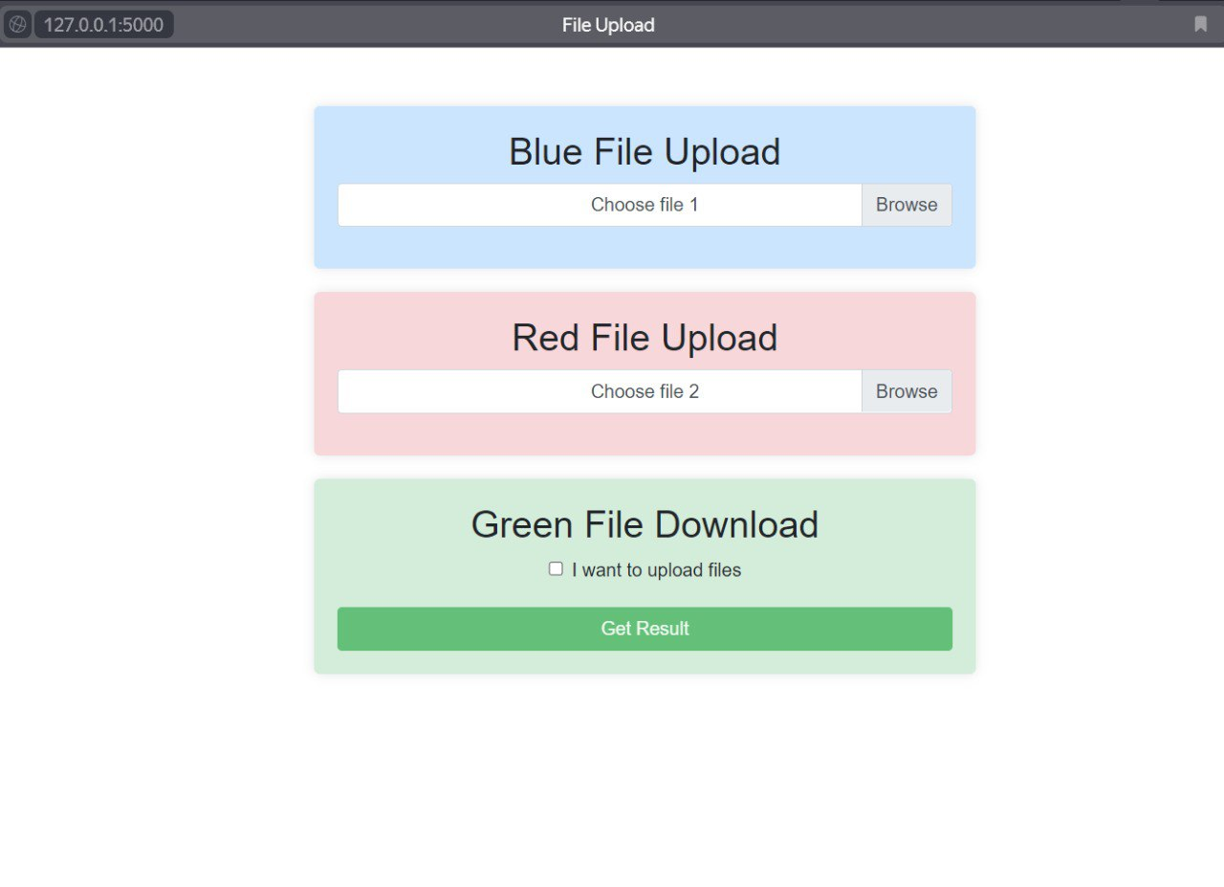
Демонстрация работы
веб-сервиса
Интерфейс при входе

Slide 11
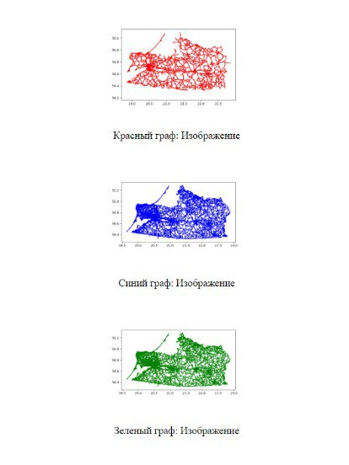
Демонстрация работы
веб-сервиса
Генерация дорожных графов

Slide 12
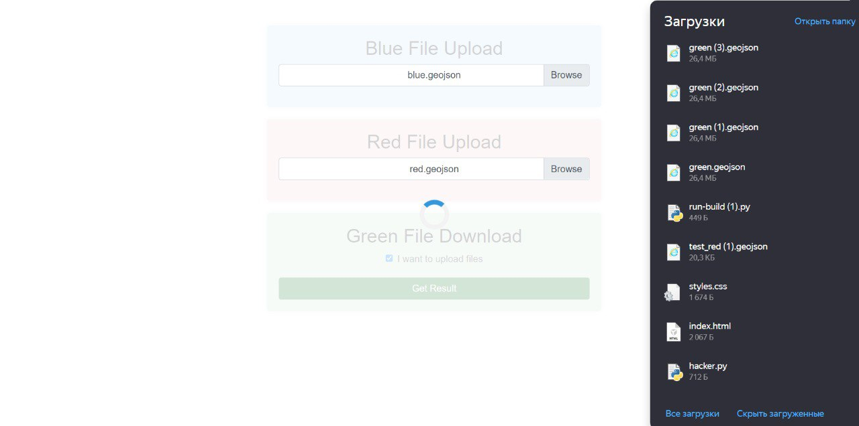
Демонстрация работы
веб-сервиса
Интерфейс выгрузки целевого файла

Slide 13



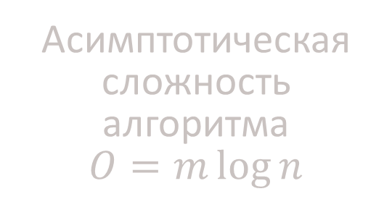
Преимущества нашего решения
Высокая скорость
обработки
Комплексный анализ
Удобство эксплуатации
Полное покрытие дорожных графов
Асимптотическая сложность алгоритма
$$O=m\log{n}$$
Не перегруженный
интерфейс

Slide 14

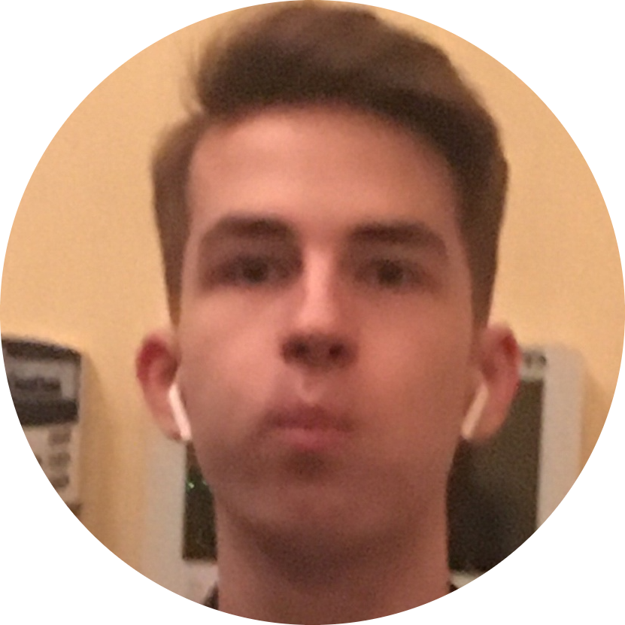


Наша команда
Мурад Резван
Илья Авдеев
Алексей Смирнов
Игорь Бурцев
Тимлид
Front-end разработчик
Back-end разработчик
Back-end разработчик
Аналитик
Технический писатель

Slide 15


С нами можно связаться:
+79776783141 hedant@yandex.ru

